Slide 1
Heraeus-Seminar: Energy transition
Die Rolle von Energiespeichern als eines der zentralen Elemente künftiger Energieversorgungssicherheit
Iven, MWIKE, 612
Energietechnik, Energiespeicher, Wärmeinfrastruktur
Bad Honnef , 20. Juni 2023

Slide 2
1. Inhalt
Einführung
Politische Rahmenbedingungen
Aktueller Stand Energiespeicher - wo stehen wir ?
Batteriespeicher
Pumpspeicher
Wärmespeicher
Gasspeicher
Rahmenbedingungen
Förderung
Forschung
Regulatorischer Rahmen
Fazit
2 Iven, 612 - NRW 30 May 2023

Slide 3
Paris Klimaneutralität bis 2050
EU Green Deal, Beschleunigung des Prozesses
Bund: Klimaschutzaktivitäten, Kohleausstieg, Wasserstoff
Energiekrise Gas, Strom, Kohle, Mineralöl
NRW KOA-Vertag:
- Energieversorgungsstrategie NRW
Energiespeicher
1. Einführung
3 Iven, 612 - NRW 30 May 2023

Slide 4
1. Einführung
Energiespeicher
wesentlicher Eckpfeiler der heutigen und zukünftigen sicheren Energiebereitstellung und -Versorgung
Energiespeicher: heute ca.
über 100 Mio. Energiespeicher in D
über 1000 TWh Kapazität
wichtiges Flexibilitätsinstrument
- Optimierung erforderlicher Infrastruktur
4 Iven, 612 - NRW 30 May 2023

Slide 5
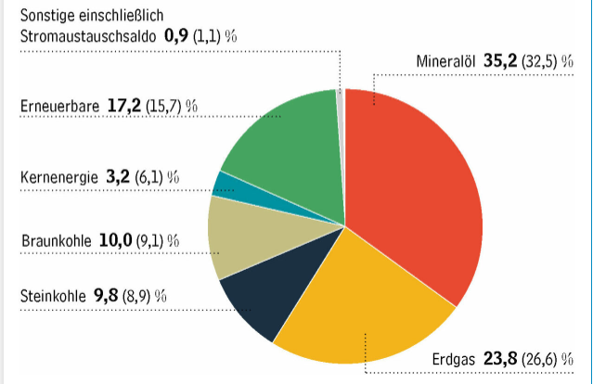
1. Einführung : Energiespeicherkapazitäten- primärseitig
600 TWh
Läger
(4.160 PJ/1150 TWh)
Fahrzeuge, Gebäude ?
?
1.185 PJ/ 329 TWh
240 TWh
Läger
2.814 PJ/ 781 TWh
5 Iven, 612 - NRW 30 May 2023

Slide 6
2. Politische Rahmenbedingungen Bund - Langfristszenarien
BMWK „Langfristszenarien für die Transformation des Energiesystems in Deutschland“
Frauenhoher ISI, der Consentec GmbH, ifeu, TU Berlin
Drei Hauptszenarien
T45-Strom: starke Elektrifizierung des Energiesystems
T45-H2: starke Nutzung von grünem Wasserstoff
T45-PtG: starke Nutzung von synthetischen Kohlenwasserstoffen
erheblicher Ausbaubedarf aller Energiespeicher erforderlich
6 Iven, 612 - NRW 30 May 2023

Slide 7
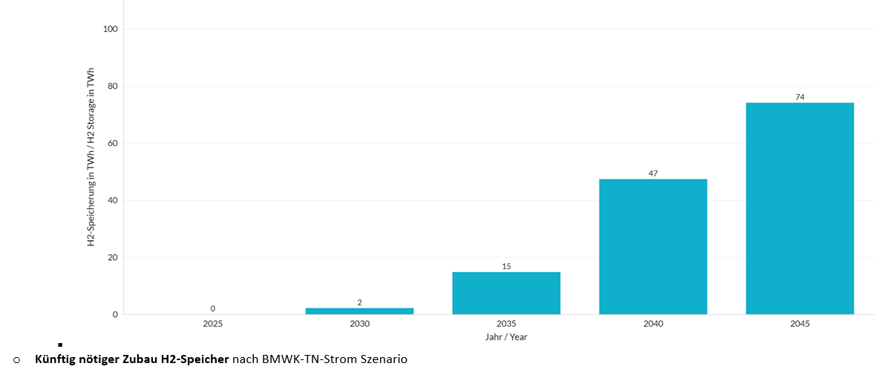
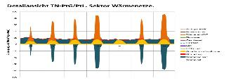
2. Politische Rahmenbedingungen Bund - Langfristszenarien
Stromspeicher:
Batteriespeicher: Speichervolumen von Batteriespeichern liegt ca. 5 GWh
Pumpspeicher: In allen Szenarien: konstantes Speichervolumen 60 GWh
Wärmespeicher
Wärmespeicher: Schlüsseltechnologie
Verdopplung des Ausbaus erforderlich
Wasserstoffspeicher
Wasserstoffspeicher fungieren als zentraler saisonaler Energiespeicher
Das bestehende Salzkavernenpotenzial in DE zur Umrüstung beträgt ca. 35-50 TWh
erheblicher Um- sowie Neubaubedarf
74 TWh
7 Iven, 612 - NRW 30 May 2023

Slide 8
2. Politische Rahmenbedingungen Bund - Langfristszenarien
Kernaussagen hinsichtlich Bedarf Energiespeicher:
Flexibilität im Energiesystem ist zentrales Thema
Strom in allen Szenarien zentraler Energieträger
Strom, Wasserstoff und Wärmespeicher müssen erheblich ausgebaut werden ( Mineralölspeicher ?)
8 Iven, 612 - NRW 30 May 2023

Slide 9
3. Aktueller Stand Energiespeicher - Batteriespeicher
Bundesverband Solarwirtschaft:
630 000 Batteriespeicher in D , 6,7 GWh ( NRW progres ca 80 000 gefördert i V m PV
Bis 2030 55 GWh ( BWSW solar)
BNetzA: Marktstammdatenregister NRW
ca. 29.360 Speichersysteme mit insgesamt ca. 635 MW und 1.836 MWh 31.12.2020
(aktuell sind 112.284 Speicher im Betrieb in NRW eingetragen)
Größere Batterieprojekte:
- STEAG (90 MW), DU-Walsum, Herne 15 MW, M5Bat Aachen: 5 MW
2nd-Use Projekte, jeweils mit 1st- und 2nd-Life Batterien
Batteriebooster ….
9 Iven, 612 - NRW 30 May 2023

Slide 10
3. Aktueller Stand Energiespeicher - Pumpspeicher
Pumpspeicherkraftwerke
D: 6 GW Leistung: ca. MW 40 GWh Energiespeichermenge
davon NRW:
2 PSW Finnentrop und Herdecke (140 und 150 MW)
LANUV PSW Potentialstudie
große Bedeutung: Mittelzeitspeicher, schwarzstartfähig,
aber: kein großes Geschäftsmodell
NRW Projekte:
Trianel: Westfalen und Rursee ( eingestellt)
Untertage PSW (eingestellt)
PSW Tagebau offen
10 Iven, 612 - NRW 30 May 2023

Slide 11
3. Aktueller Stand Energiespeicher - Wärmespeicher
1400 TWh/a v. 2500 TWh/a Endenergie (NRW 270 TWh/a)
KWK Potentialstudie NRW: Überblick
- 10525 KWK Anlagen, 18,4 GW Strom , 14,6 GW Wärme ( 9674 BHKWs)
- 221 Wärmenetze 4071 km in 146 Gemeinden
- industrielle Wärmespeicher
- Öffentliche Versorgung
verstärkte Integration von Wärmespeichern
in Wärmeinfrastrukturen erforderlich
geändertes KWK Design notwendig
Lösungen für Industrie notwendig ( hohe T)
Wärmespeicher Broschüre 7/2020
EA.NRW : Netze+Speicher
11 Iven, 612 - NRW 30 May 2023

Slide 12
3. Aktueller Stand Energiespeicher - Gasspeicher
r
17 Gasspeicher Standorte ( Kavernen und Porenspeicher) mit ca.
über 240 TWh Speicherkapazität (INES) ( Verbrauch D: ca. 800 TWh)
NRW: Epe: 39 TWh Kavernenspeicher
Rückgrat der Versorgungssicherheit in D und Europa !
Langzeitspeicher heute und zukünftig ( Wasserstoff)
Keine geeigneten Rahmenbedingungen (Umlagen),
Geschäftsmodell: Speicherbetreiber = Energienutzer ?
Große Bedeutung für die Weiterentwicklung wichtiger NRW Gasinfrastruktur-Assets NRW Wasserstoff-Roadmap
12 Iven, 612 - NRW 30 May 2023

Slide 13
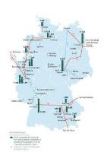
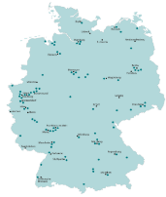
3. Aktueller Stand Energiespeicher - Mineralölspeicher
Mineralölversorgung in Deutschland
13 Raffinerien
Lagerung:
62 Mio m³, ca. 80 Tankläger an 70 Standorten in D, 40 % Kavernen
Erdölbevorratungsverband (EBV)
90-Tage-Vorrat für. Verbrauch; ca. 23 Mio. t Rohöl und Produkte
Verbrauchsschwerpunkten in 5 Versorgungsbereiche:
Ziel:
Regionalisierung gemäß rechtlicher Vorgaben EBV-Gesetz:
Vorhaltung in jeder Versorgungsregion:15 Tage
Quo Vadis: Mineralölbedarf / E-Fuels ?
13 Iven, 612 - NRW 30 May 2023

Slide 14
4. Rahmenbedingungen NRW - Forschung
r
NRW Forschungslandschaft
Batterieforschung RWTH Aachen, Münster ,…
Batteriezellforschungsfabrik im Aufbau, u.a. mit Fördermitteln des Landes NRW
Wärmespeicherforschung mit Demonstratoren , FH Aachen in Jülich und DLR , PtHtP-Ansätze mit Hochtemperaturspeicherung
Untersuchungen mit festen Wärmespeichermedien ( T größer 650°)
Fraunhofer Umsicht, Institut für Energieinfrastruktur + Geothermie (Prof. Doetsch, Bracke …)
Fuel switch Erdgas / Wasserstoff, Porenspeicher ?
14 Iven, 612 - NRW 30 May 2023

Slide 15
4. Rahmenbedingungen NRW - Förderung
r
Bundesförderung
KWKG, BEW
- Wärme- und Kältespeicher
Landesförderung
progres NRW
Batteriespeicher
A für PrivatHH ausgelaufen
2. Wärme- und Kältespeicher
- 2020: 24 Anträge
3. Option Pumpspeicher (Studien)
15 Iven, 612 - NRW 30 May 2023

Slide 16
4. Rahmenbedingungen NRW - Regulatorischer Rahmen
Begriffsbestimmung von Speichern
Energiespeicheranlagen werden definiert in§ 3 Nr. 15d EnWG – Änderung ab 01.07.2023 – Anpassung an EU-Recht
Laut der Gesetztesbegründung sind noch Folgeanpassungen notwendig
Definiert werden auch Gas- und Wasserstoffspeicheranlage
Wärmespeicher sind kaum reguliert
Doppelbelastung von Speichern mit Entgelten
Neureglung im Energiefinanzierungsgesetz
Stromspeicher können von der Umlage nach dem EnFG befreit werden
16 Iven, 612 - NRW 30 May 2023

Slide 17
5. Fazit
Energiespeicher sind heute sowie besonders in der Zukunft ein wichtiger Baustein für das Gelingen der Energiewende
Neben der erforderlichen Flexibilisierung sind Energiespeicher besonders auch das Rückgrat einer sicheren, kostengünstigen Energieversorgung
Ohne geeignete Rahmenbedingungen für Energiespeicher wird die Energiewende teuer und erfordert zusätzlichen Infrastrukturausbau
NRW bietet neben einer hervorragenden Forschungslandschaft optimale Förderinstrumente für den Erhalt und den Ausbau von Energiespeichern
Aufgrund der Bedeutung der Energiespeicher ist beabsichtigt, eine Energiespeicherstrategie NRW zu erarbeiten
17 Iven, 612 - NRW 30 May 2023

Slide 18
Ich bedanke mich für ihre Aufmerksamkeit und stehe für Fragen gerne zur Verfügung
Franz- W. Iven
MWIKE. NRW
franzwilhelm.iven@mwike.nrw.de
0211-61772-409

